Slide 1

NÁZEV: VY_32_INOVACE_14_ Přírodnina-lidský výtvor
NÁZEV ŠKOLY: ZŠ a MŠ Čestlice
AUTOR: Vondráková
TÉMA:Člověk a jeho svět-Rozmanitost přírody
ČÍSLO PROJEKTU:

Slide 2
ANOTACE
Materiál slouží k použití na interaktivní tabuli.
Prvouka- Člověk a jeho svět-Rozmanitost přírody - Přírodnina, lidský výtvor
Učivo určeno pro žáky 3. ročníku ZŠ
Třídění přírodnin
Řešení křížovek,doplňování

Slide 3

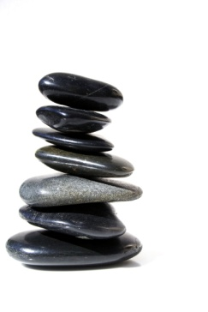
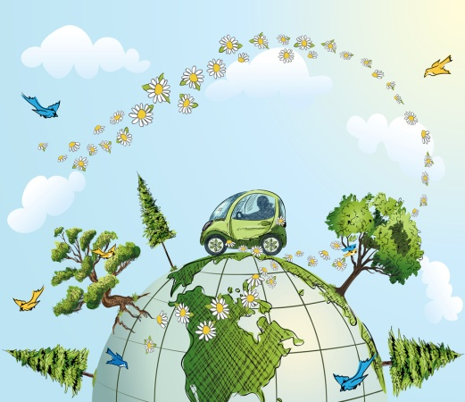
Rozlušti slova a červeně zakroužkuj živé přírodniny, zeleně neživé.
K á m
n e
U
l h
í
R a b
y
S p e
E ř
k
K p
R a
P s í k e
M r o a m
r
L
V k
V z d ch u
Š y m
S r t
m o
v o a
d
j v
o a
r

Slide 4
Doplň názvy surovin podle nápovědy
Ovce svetr
Kráva jogurt
Strom stůl
Pšenice chléb
přírodnina
surovina
výrobek

Slide 5
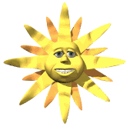
Tajenka
Člověk potřebuje k životu:
vzduch
potravu
světlo
teplo
prostor
pohybuje se
dýchá
jí
pije

Slide 6
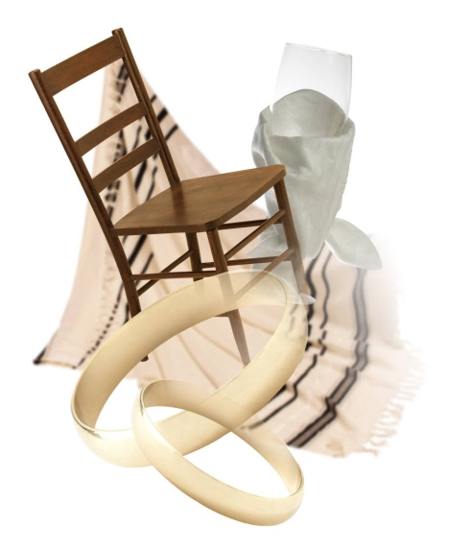

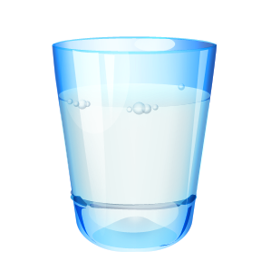
Doplňte názvy výrobků a materiálů z kterých jsou vyrobeny

Slide 7

WWW.OFFICE.MICROSOFT.COM

